Slide 1

Bootcamp Project Manager
Семинар 11. Как начать реализацию проекта

Slide 2
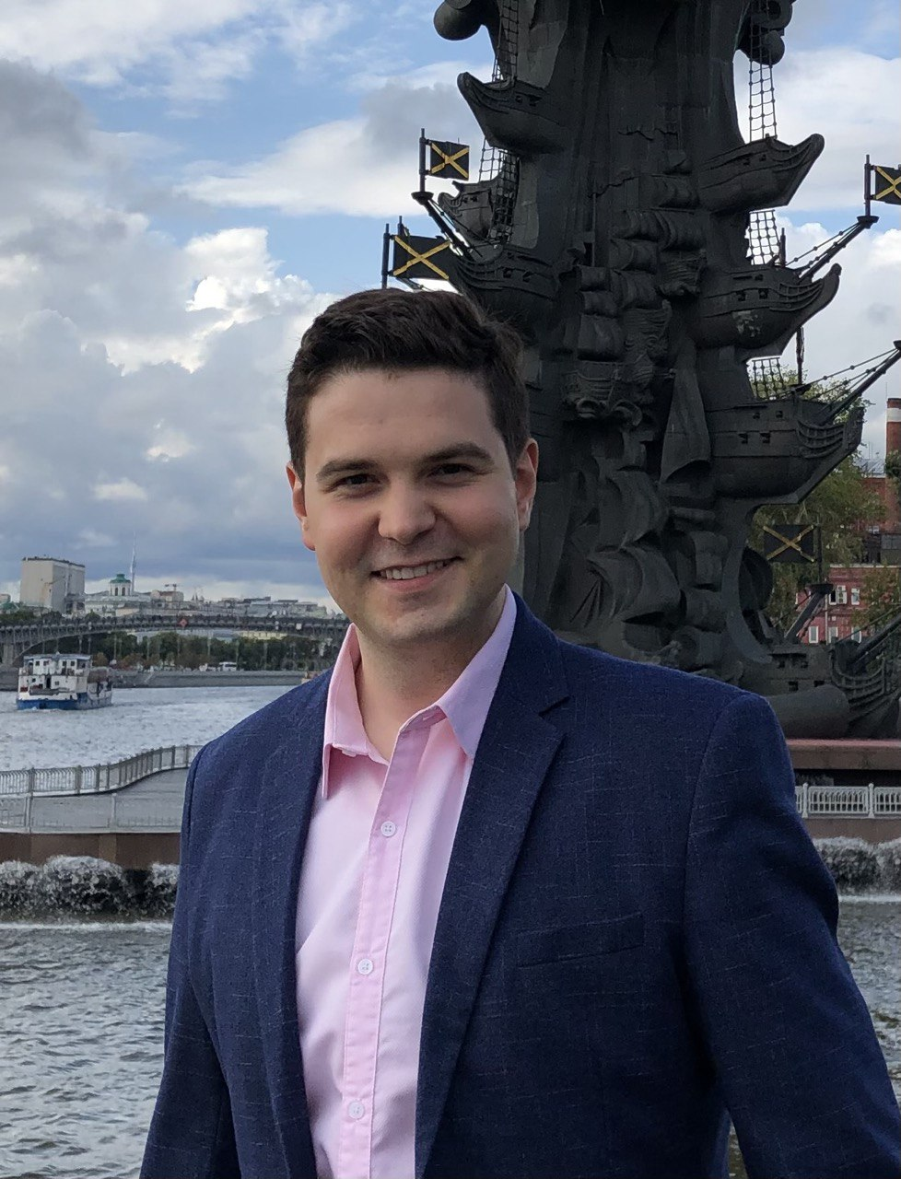




Игорь Зуриев
Давайте знакомиться!
Project Manager / АО «МАШ»
PM в строительных и финансовых ИТ-проектах
Декан факультета GeekBrains «Руководитель проектов в строительстве»
Лукойл, Проектный офис при Президенте одной из стран СНГ, Международный аэропорт Шереметьево
ИТ-проекты по автоматизации финансовых систем
Проекты по строительству ГПЗ и магистрального газопровода

Slide 3
План
Bootcamp. Project manager
С чего начать свой первый проект
Как идентифицировать заинтересованные стороны проекта
Бизнес-функциональные требования, Техническое задание и Product Vision
Что такое содержание проекта и содержание продукта
Что такое дорожная карта проекта
Как сформировать иерархическую структуру работ
Как построить план-график своего проекта
Как идентифицировать и оценить риски проекта
Как определить команду проекта
Что такое Устав проекта
Как начать реализацию проекта
Традиционные методологии разработки
Итеративная разработка
Что делать, если сроки проекта близки к провалу
Как выстроить работу команды так, чтобы всё успеть
Как комбинировать различные методологии управления разработкой продукта
Управление командой проекта
Что нужно для завершения проекта
Как проанализировать свой проект при его завершении
Как извлечь опыт из своего проекта

Slide 4

Bootcamp. Project manager
Важная информация
Пройди все 20 семинаров и получи крутые штуки от GB

Slide 5

Что будет на семинаре сегодня
Bootcamp. Project manager
Когда начинается реализация проекта
Рутина PM
Kick-off встреча
Кейс

Slide 6
Вопрос
Когда начинается рутина PM?

Slide 7

Рутина PM
Bootcamp. Project manager
Инициация
Планирование
Реализация
Мониторинг и контроль
Завершение
Принятие решения о старте работ

Slide 8
Рутина PM
Bootcamp. Project manager
Рутина
Инициация
Планирование
Реализация
Мониторинг и контроль
Завершение
Принятие решения о старте работ

Slide 9
Вопрос
Что подразумевает под собой понятие Рутина PM?

Slide 10
Рутина PM включает в себя
Bootcamp. Project manager
Коммуникации
Информация
и документы
~65%
~35%
Очные/онлайн встречи по расписанию
Стендапы, рабочие группы, УК, точечные встречи
Созвоны стихийно
Для выяснения точечных вопросов/ согласований
E-mail
Оповещение стейкхолдеров в важных вопросах проекта
Чаты
Оповещение стейкхолдеров в важных вопросах проекта
Документы проекта
Договор, устав, NDA, лицензии
Артефакты
План работ, дорожная карта
Поручения
Реестр поручений, протоколы встреч
Реестры RICs
Риски, проблемы, изменения

Slide 11
Вопрос
Что такое Kick-off?

Slide 12

Kick-off
Bootcamp. Project manager
Стартовая встреча с участниками проекта после утверждения проекта на реализацию

Slide 13
Вопрос
Когда проводится Kick-off?

Slide 14
Kick-off
Bootcamp. Project manager
Kick-off
Инициация
Планирование
Реализация
Мониторинг и контроль
Завершение
Принятие решения о старте работ

Slide 15
Вопрос
Кто присутствует на данной встрече?

Slide 16
Кто присутствует на Kick-off встрече
Bootcamp. Project manager
Заказчики проекта Кто будет использовать конечный продукт и их руководство
Команда проекта РП, администратор проекта, аналитик, тимлид разработки
Смежные подразделения (стейкхолдеры) Служба информационной безопасности, юристы, инфраструктурные отделы и т.д.
Спонсор проекта Цель присутствия – вводные по проекту, вступительное слово

Slide 17
Вопрос
Зачем нужна Kick-off встреча?

Slide 18




Зачем нужна Kick-off встреча
Bootcamp. Project manager
Достижение единого понимания целей проекта
Знакомство с рабочей группой проекта
Согласование дальнейших шагов
Согласование плана коммуникаций

Slide 19
Вопрос
Что делать дальше?

Slide 20



Хватит заседать и совещаться – пора работать! ☺
Bootcamp. Project manager

Slide 21

Кейсы
Bootcamp. Project manager

Slide 22

Bootcamp. Project manager
Кейс
Проект:
Автоматизация системы бухгалтерского учёта.
Заказчик:
Крупная компания с филиалами в 3-х городах: Москва, Санкт-Петербург и Казань.
Состояние сейчас:
На данный момент расчёт зарплаты происходит руками в Excel силами бухгалтеров из этих 3-х городов.
Решение:
Куплено ПО в виде коробочного решения от вендора. Внедрение и доработка – силами нашей компании.
Что будем обсуждать на Kick-off и кого пригласим?

Slide 23




Вопросы?
Вопросы?
Вопросы?

Slide 24
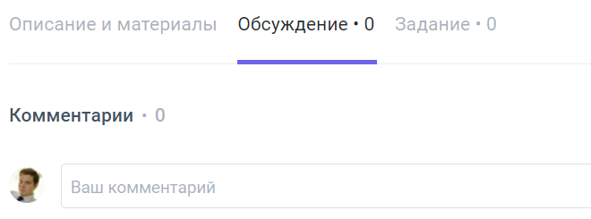
Поделитесь с нами обратной связью
Bootcamp. Project manager
В формате ДТП
Достижения
Трудности
Предложения

Slide 25



Давайте развивать профессионалов в ИТ-сфере вместе!
Bootcamp. Project manager
Расскажите о том, чем мы с вами занимаемся и что изучаем – поделитесь своим опытом
https://clck.ru/gA2tC
https://clck.ru/gA2sM

Slide 26


Благодарю за внимание!
Мои контакты:
@igor_zuriev
i.zuriev@gmail.com

